Slide 1
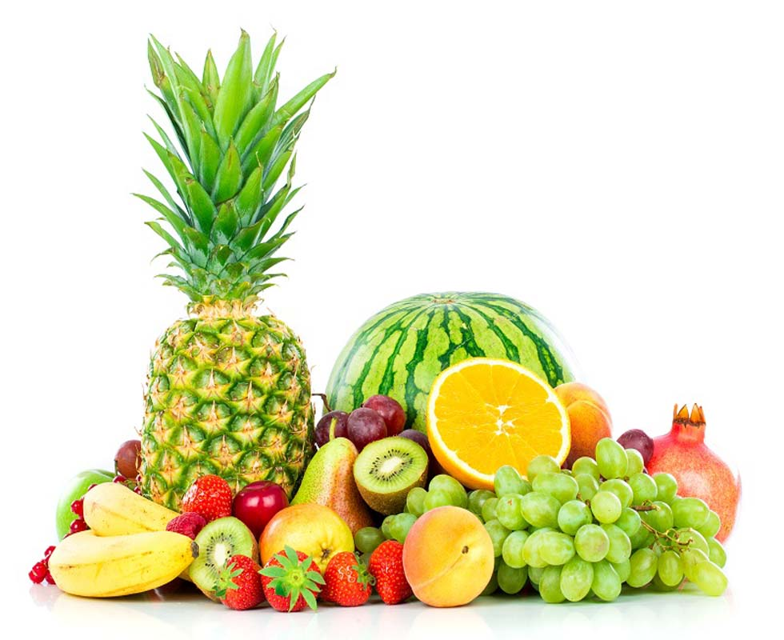
সকলকে শুভেচ্ছা
Good morning

Slide 2
শ্রেণিঃ অষ্টম
অধ্যায়ঃ ত্রয়োদশ
খাদ্য ও পুষ্টি

Slide 3
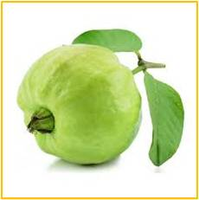
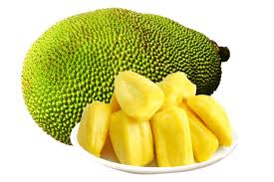
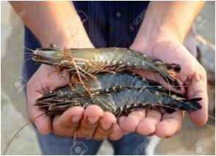
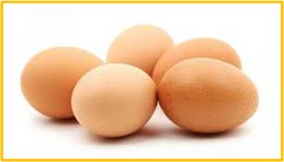
নিচের চিত্র গুলো লক্ষ্য কর

Slide 4
খাদ্য ও পুষ্টি

Slide 5
শিখনফল
এই পাঠ শেষে শিক্ষার্থীরা ...
১। খাদ্য কী তা বলতে পারবে।
২। পুষ্টি ও পুষ্টিমান –ব্যাখ্যা করতে পারবে।
৩। বিভিন্ন খাদ্য উপাদানের কাজ বর্ণনা করতে পারবে ।

Slide 6
খাদ্যের সংজ্ঞাঃ
খাদ্য বলতে সেই জৈব উপাদানকে বোঝায় যা জীবের দেহ গঠন, শক্তি উৎপাদনে ব্যবহৃত হয়।
পুষ্টির সংজ্ঞাঃ
যে প্রক্রিয়ায় খদ্যবস্তু খাওয়ার পরে পরিপাক হয় এবং জটিল খাদ্য উপাদানগুলো ভেঙ্গে সরল উপাদানে পরিণত হয়।

Slide 7
পুষ্টিমানঃ কোনো খাদ্যে কী পরিমান ও কত রকম খাদ্য উপাদান থাকে তার উপর নির্ভর করে ঐ খাদ্যের পুষ্টিমান বা পুষ্টিমূল্য ।
সিদ্ধ চালের পুষ্টিমান
শ্বেতসারঃ৭৯%
অন্যান্য(আমিষ, ভিটামিন , খনিজ লবণ) ১৫%
লবণঃ১৫%

Slide 8
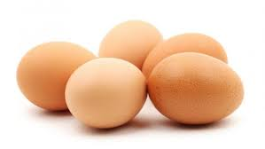
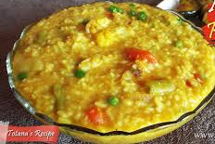
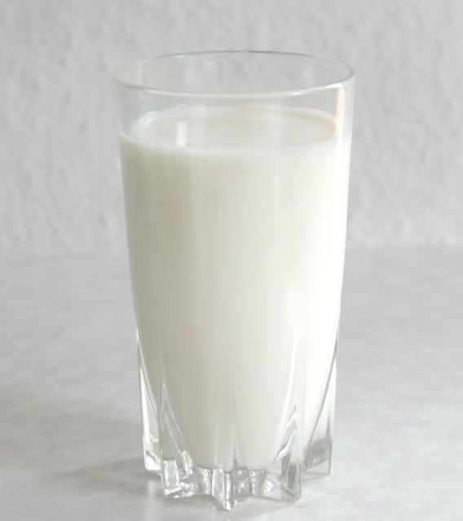
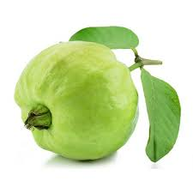
মিশ্র খাদ্য
ডিম
খিচুরি
দুধ
পেয়ারা
মিশ্র খাদ্যে একাধিক খাদ্যু উপাদান থাকে, পুষ্টিমান বেশি থাকে।

Slide 9
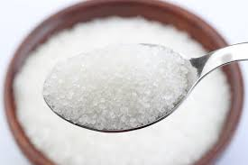
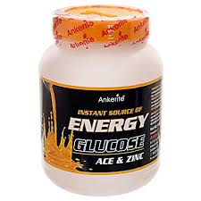
বিশুদ্ধ খাদ্য
গ্লুকোজ
চিনি
বিশুদ্ধ খাদ্যে একটিমাত্র খাদ্য উপাদান থাকে। এতে খাদ্যমান কম থাকে।

Slide 10
খাদ্য উপাদানঃ খাদ্য যে সকল রাসায়নিক পদার্থ নিয়ে গঠিত সেগুলোকে খাদ্যের উপাদান বলে। খাদ্যের উপাদান মোট ৫টি।
খাদ্য উপাদান
আমিষ
শ্বেতসার
স্নেহ
ভিটামিন
খনিজ লবণ
পানি

Slide 11
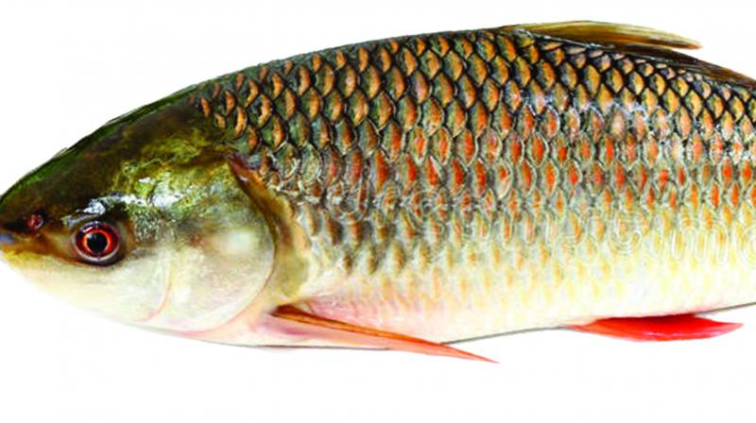
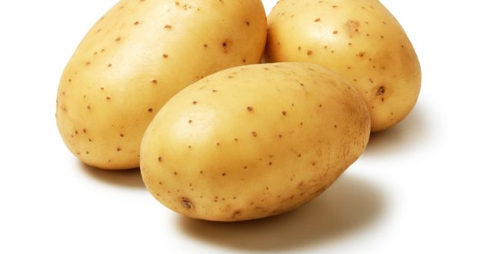
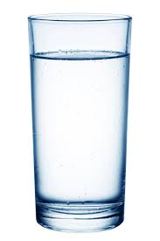
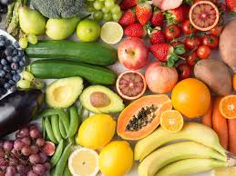
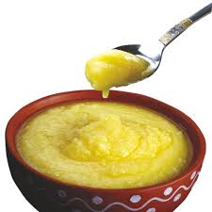
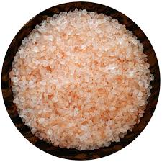
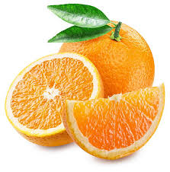

Slide 12
দলগত কাজ
ক-দলঃ ১০টি আমিষ জাতীয় খাবারের নাম লিখ।
খ-দলঃ ১০টি শর্করা জাতীয় খাবারের নাম লিখ।
গ-দলঃ ১০টি স্নেহ জাতীয় খাবারের নাম লিখ।
ঘ-দলঃ ১০টি ভিটামিন সি সমৃদ্ধ খাবারের নাম লিখ।

Slide 13
মূল্যায়ন
১। খাদ্যের মধ্যে যে সকল উপাদান থাকে তা আমাদের দেহে মূলত কয়টি কাজ করে?
(ক) ২টি
(খ) ৩টি
(গ) ৪টি
(ঘ) ৫টি
২। কোন খাদ্য উপাদান দেহের তাপের সমতা রক্ষা করে?
(ক) আমিষ
(খ) খনিজ লবণ
(গ) পানি
(ঘ) ভিটামিন

Slide 14
৩। খাদ্যের মধ্যে যে সকল উপাদান থাকে তা আমাদের দেহে মূলত কয়টি কাজ করে?
i. দেহের ক্ষয়পূরণ করে
ii. দেহের বৃদ্ধি সাধন করে
iii. তাপ উৎপাদন করে
নিচের কোনটি সঠিক ?
(ক) i, ii
(ক) ii,iii
(ক) i, iii
(ক) i,ii,iii

Slide 15
বাড়ির কাজ
‘‘বিশুদ্ধ খাদ্যের তুলনায় মিশ্র খাদ্য স্বাস্থের জন্য বেশি উপযোগী’’
-বিশ্লেষণ কর।

Slide 16
ধন্যবাদ

